Slide 1
Handicap physique majeur

Slide 2
Distinction PESH modéré
et majeur
Ce n’est pas la pathologie qui définit le type de handicap
mais la capacité à réaliser des gestes sécuritaires de base.
Critères:
Maintien de l’embout en bouche
Manœuvre de valsalva tout en maintenant sa stabilisation
Compréhension des consignes.
Un PESH majeur en début de formation peut évoluer en PESH modéré.

Slide 3
Atteintes cérébrales
Pathologies
    IMC : Infirmité Motrice Cérébrale
    Traumatismes crâniens
    Accidents Vasculaires Cérébraux (AVC)
    Tumeurs cérébrales
    Hémiplégie
Handicaps
    Pertes contrôle du mouvement (précision, amplitude, force, coordination…)
    Troubles proprioceptifs, de sensibilités
    Pertes mémoires, troubles de l’attention
    Troubles du langage (oral, écrits)
    Troubles perception espace et formes
    Troubles système autonome (thermorégulation, cardio-respiratoire, digestion…)

Slide 4
Atteintes médullaires
Pathologies
    Paraplégie
    Tétraplégie
    Spina bifida
Handicaps
    Troubles sensibilités (pertes ou hyper)
    Troubles mobilités (spasticité, atonie…)
    Troubles système autonome (thermorégulation, cardio-respiratoire…)
    Déformation appareil locomoteur (hypotrophie, déviation rachi…)

Slide 5
Difficultés d’adaptation
Système nerveux : rappels
Adaptation cardiovasculaire
Adaptation respiratoire
Adaptation motrice
Thermorégulation: le froid, la chaleur
Dénitrogénation

Slide 6
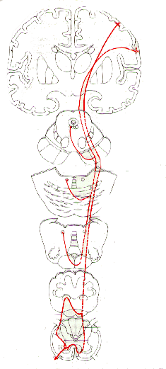
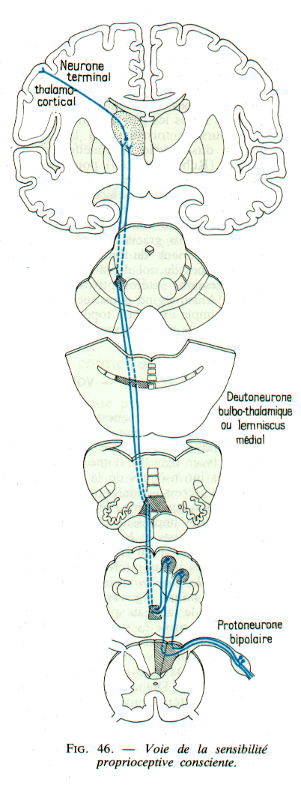
1 - Para-Tétraplégie : 1500/an
Le niveau neurologique est défini comme étant le niveau le plus distal où la sensibilité et la motricité sont intactes.
Causes:
  Traumatismes :
  Direct : élongation, compression, section
  Indirect : fracture (accident de la voie publique, du travail, sport…)
  Myélites : infectieuse ou indéterminée, brutal ou progressif.
  Tumeurs : Extra ou intra médullaires.
  Accidents vasculaire et médullaire
Tableau
  De 0 à 6 mois :
    Paralysie, anesthésie, aréflexie, hypotonie
  Au delà de 6 mois :
    Récupération? hyper réflexie, spasticité
?
Sus-lésionnel
Lésionnel
?
Sous-lésionnel

Slide 7
Système nerveux
  Neurovégétatif (orthosympathique et parasympathique) :
    Involontaire et inconscient : cardio-respiratoire, nutrition, reproduction
  Cérébro-spinal :
    Vie de relation
      Système nerveux central : encéphale, moelle épinière
      Système nerveux périphérique : nerfs crâniens et rachidiens

Slide 8
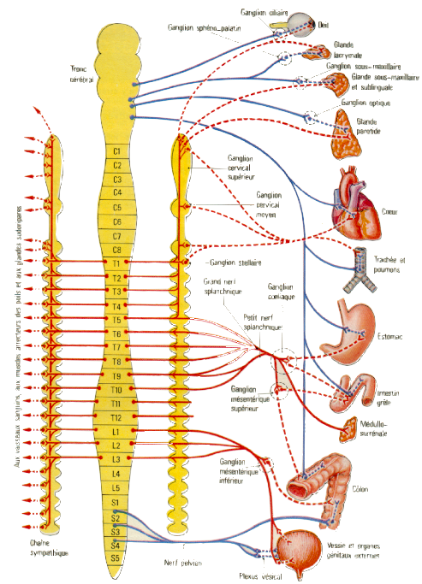
Système Nerveux
Parasympathique
    III , VII , IX et Xème paires crâniennes
    stimulé par l’acétylcholine
Orthosympathique
    Chaine ganglionnaire latéro-vertébrale de C8 à L2
    stimulé par l’adrénaline
Prédominance du parasympathique (freinateur)

Slide 9
Hyper réflexie autonome
Concerne les blessés médullaires > T6
Réponse exagérée du système nerveux sympathique à divers stimuli (excitations) se produisant EN DESSOUS de la lésion medullaire et se manifestant entre autres par hypertension artérielle, rougeur à la face et du thorax, congestion nasale, bradycardie, céphalées violentes et sueurs intenses
Le plongeur victime en a déjà connu généralement
Les causes: vessie trop remplie (oubli du sondage), plaie ou escarres en formation…
Le plongeur connait la conduite à tenir (en principe…)
L’aider s’il ne peut l’assurer seul
Appel médical d’urgence au moindre doute.

Slide 10
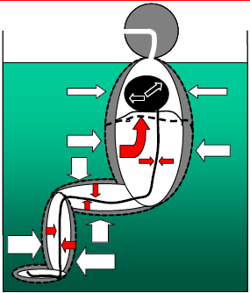
2 - ADAPTATION CARDIOVASCULAIRE
Conséquences hémodynamiques de l’immersion
  Pression intra-thoracique négative : ascension du diaphragme
  Redistribution de la masse sanguine
  Augmentation de la pré-charge
  Augmentation de 10 à 25% du débit cardiaque
  Vasoconstriction périphérique : augmentation de la post-charge
  Diurèse d’immersion (X4)
illustration : A. BOUSSUGES

Slide 11
2 - ADAPTATION CARDIOVASCULAIRE
Chez le plongeur tétraplégique:
Bradycardie par prédominance parasympathique (centres du tronc cérébral préservés)
Hypotension orthostatique : pas de tachycardie ni vasoconstriction d’adaptation : diminution de la post charge
Réduction importantes de l’œdème de stase des membres inférieurs (vasoplégie)par la pression hydrostatique, ce qui augmente la pré-charge
Réduction du lit vasculaire liée à l’atrophie sous-lésionnelle : augmentation moindre pré-charge

Slide 12
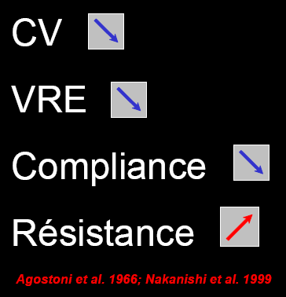
3 - ADAPTATION RESPIRATOIRE
Chez le plongeur valide
Immersion :
- Perte de 30% du VRE
- Capacité Vitale = - 300 ml
- Volume RI identique
- Augmentation du travail respiratoire de 60%
illustration : A. BOUSSUGES

Slide 13
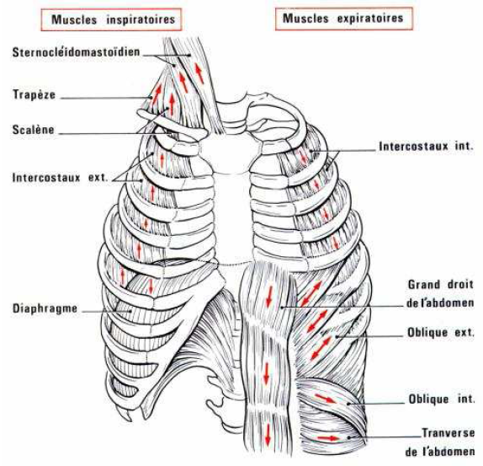
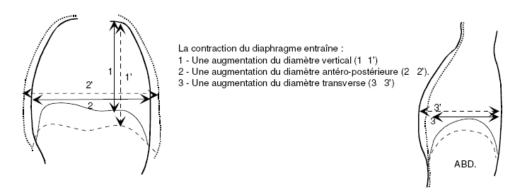
3 - ADAPTATION VENTILATOIRE
Les muscles de la ventilation :
C3 – C4 – C5 : diaphragme
et accessoirement :
C5 : grand dentelé, scalènes.
C6 : grand dorsal, grand pectoral, grand rond.
T1 à T8 : intercostaux.
T6 à T12 : abdominaux.

Slide 14
3 - ADAPTATION VENTILATOIRE
Chez le tétraplégique
Lésion > à C5 :
Atteinte des inspirateurs et des expirateurs.
Lésion < à C5:
Inspiration active, elle ne pose pas de réel problème car réalisée à 70% par le diaphragme (C3-C5) et accessoirement : sternocléidomastoïdiens (C2), scalènes (C4)
Attention aux voies aérienne en surface : expiration insuffisante, toux inefficace, effort impossible, risque d’encombrement, fausses routes, intercostaux (T1) non fonctionnels

Slide 15
3 ADAPTATION VENTILATOIRE
En plongée l’expiration passive doit se faire contre une résistance accrue : pression hydrostatique et résistance mécanique du détendeur.
L’expiration active forcée est impossible selon le niveaux lésionnel : absence des muscles intercostaux et abdominaux (C4 C5 C6)
Paraplégies hautes et cervicales basses : toux assez efficace : muscles accessoires (Intercostaux, Gd pectoral, Gd dorsal, Gd dentelé)
En Pratique pour la plongée
Pas de ceinture de plomb (dans la combi +++)
Combinaison pas trop serrée (sur mesure)
Pas d’effort trop intenses (essoufflement ++)

Slide 16
3 - ADAPTATION VENTILATOIRE
Au syndrome restrictif lié à la plongée se rajoutent les atteintes propres du plongeur
Intérêt d’un étude fonctionnelle respiratoires
préalable (tétraplégiques , paraplégiques hauts)

Slide 17
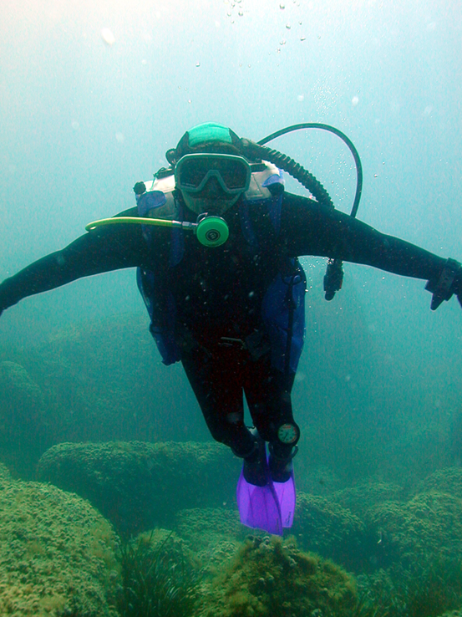
4 - ADAPTATION MOTRICE
Maintien du détendeur en bouche : athétose - mouvement involontaire du maxillaire
Equilibrage de oreilles : pince, assistance.
Déplacement +/- avec les bras et ondulations du corps
Rendement énergétique faible
Risque d’essoufflement
Protection articulaire des épaules chez les paraplégiques

Slide 18
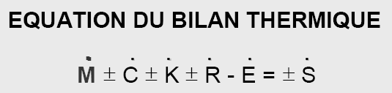
5 - THERMOREGULATION
M : 1) métabolisme de base : 40W/ m² - viscères 56%, muscles 18%, cerveau 15%
2) activité musculaire squelettique : 90%
3) frisson x 4 la production de chaleur
C : Convection :
transfert de chaleur par l’intermédiaire d’un fluide en mouvement
K : Conduction :
transfert de chaleur au travers de deux solides en contact
R : Rayonnement :
sous forme d’infra rouges du plus chaud vers le plus froid
E : Evaporation :
sueur, respiration

Slide 19


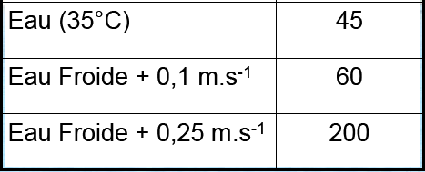
5 - THERMOREGULATION
Neutralité thermique dans l’air = 25°C
dans l’eau = 34°C
CONVECTIVITE :
CONDUCTIVITE : 25 fois supérieure dans l’eau / air

Slide 20
5 - THERMOREGULATION
La chaleur va du corps vers la périphérie au contact de la couche d’eau par conduction, puis par convection de la couche limite vers l’eau environnante.
La vitesse de transfert est fonction du différentiel thermique, de la vitesse et de la turbulence de l’eau au contact du corps.
  Respecter le temps de plongée si prescription médicale ?!

Slide 21
5 - THERMOREGULATION
LE FROID
Chez le para et tétraplégique :
Pas de vasoconstriction périphérique réflexe au froid en sous-lésionnel
Pas de frisson (tétra)
Problème de l’adaptation de la protection thermique
Respiration de gaz froids : convection augmentée

Slide 22
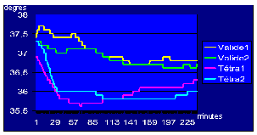
Etude du GERTP et l'étude du Dr. Wuyam au laboratoire d’explorations fonctionnelles respiratoires du CHU de Grenoble
5 - THERMOREGULATION
2 valides et 2 tétraplégiques avec combinaisons de 7mm
plongés dans une eau de 18°C pendant 30 minutes.
Températures relevées au séchage, habillage et
après repos de 4 heures.

Slide 23
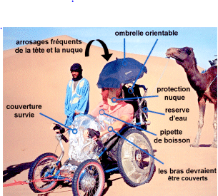
5 - THERMOREGULATION
LE CHAUD
Attention aux gains thermiques : absence de sudation pour les tétraplégiques
Prévention passive :
ombre du bateau…
vêtements claires, aérés…
chapeau
Prévention active :
hydratation et arrosage fréquents…
horaires de l’activité…

Slide 24
6 - DENITROGENATION
Absence d’études
En pratique : plongées dans la courbe de sécurité sans paliers.
On retient pour mémoire les interrogations sur le rôle supposé des compressions médullaires a minima dans certains ADD et dans la stase veineuse rachidienne.
La zone cicatricielle péri-lesionnelle est potentiellement le siège d’une hypervascularisation (d’où le risque de stase bullaire…)

